Slide 1
Français

Slide 2
La lettre x
prononcée « ks » ou « gz »

Slide 3
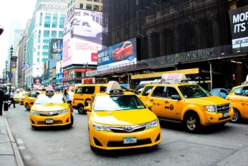
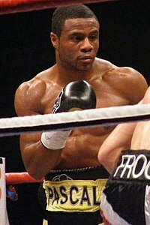
La lettre x qui se prononce « ks »
un taxi un boxeur

Slide 4
La lettre x qui se prononce « ks »
boxe – Alexandra – extra – texte – excellent

Slide 5
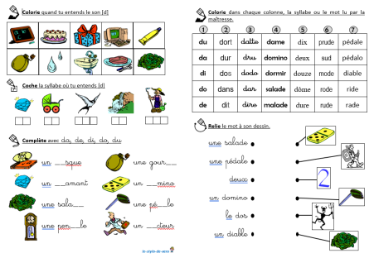
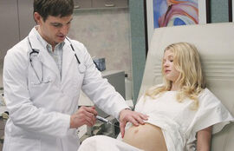
La lettre x qui se prononce « gz »
des exercices examiner

Slide 6
La lettre x qui se prononce « gz »
x se prononce « gz » dans les mots qui commencent par
« ex + une voyelle ou un h muet »
exact – exemple – exercice – exhiber – exagérer

Slide 7
À l’intérieur d’un mot qui ne commence pas par « ex- » le x se prononce « ks » comme dans boxe.
Pour les mots qui commencent par « ex- » :
}
ex
une consonne
Prononciation « ks » comme dans extra
}
une voyelle
ex
Prononciation « gz » comme dans exemple
un h muet

Slide 8
La lettre x qui se prononce « ks » ou « gz »
boxe – exact – excellent – taxi – exemple
extra – exercice – texte – taxe
exiger – exhiber – Mexique – index

Slide 9
À toi de classer les mots que nous venons de lire.
taxi
boxe
exemple
exhiber
taxe
index
texte
exiger
exact
« ks » | « gz »

Slide 10
Le boxeur appelle un taxi avec son index.
Dans les exercices de lecture, il y avait un exemple.

Slide 11
La lettre x
Attention, en fin de mot, la lettre x peut ne pas se prononcer !
C’est une lettre muette.
la voix – deux – mieux – le prix – la paix
les cheveux – les hiboux – les oiseaux – les animaux

Slide 12
La lettre x
Attention, parfois la lettre x se prononce
différemment pour les nombres.
dix-huit – dix-neuf – deuxième – sixième
six – dix – dix-sept – soixante – soixantième
x se prononce « z »
x se prononce « s »

Slide 13
Axelle, ma petite sœur, exagère souvent.

Slide 14
Par exemple, elle raconte qu’elle va à l’école en taxi…

Slide 15
Axelle, ma petite sœur, exagère souvent. Par exemple, elle raconte qu’elle va à l’école en taxi, qu’elle vient d’une autre galaxie, qu’elle a soixante-dix hiboux ou encore qu’elle joue de deux saxophones en même temps. Mais de tout cela rien n’est exact. Je suis excédé en entendant tous ces faux exploits.

Slide 16
Le quiz du jour
Qui raconte des mensonges ?
a
c
la grande sœur
d
la petite sœur
b
le frère
la maman
Notes:
72

Slide 17
Le quiz du jour
Qui raconte des mensonges ?
a
c
la grande sœur
d
la petite sœur
b
le frère
la maman
Notes:
72

Slide 18
Le quiz du jour
Qu’est-ce qu’un saxophone ?
a
c
Un instrument de musique
d
Un habitant de la Saxe
b
Un grand sac
Un téléphone
Notes:
72

Slide 19
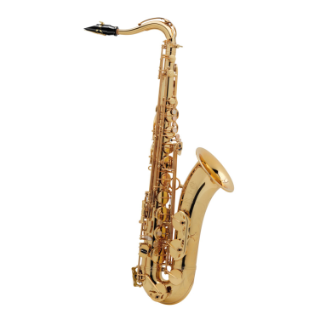
Le quiz du jour
Qu’est-ce qu’un saxophone ?
a
c
Un instrument de musique
d
Un habitant de la Saxe
b
Un grand sac
Un téléphone
Notes:
72

Slide 20
Le quiz du jour
À la fin du texte, il est écrit « je suis excédé ».
Quelle est cette personne qui est excédée ? Qui dit « je » ?
a
c
la petite sœur
d
le grand frère
b
Axelle
la maman
Notes:
72

Slide 21
Le quiz du jour
À la fin du texte, il est écrit « je suis excédé ».
Quelle est cette personne qui est excédée ? Qui dit « je » ?
a
c
la petite sœur
d
le grand frère
b
Axelle
la maman
Notes:
72

Slide 22
Le quiz du jour
Qu’est-ce qu’Axelle ne dit pas ?
a
c
qu’elle va à l’école en taxi
d
qu’elle a soixante-dix hiboux
b
qu’elle joue du saxophone
qu’elle fait de la boxe
Notes:
72

Slide 23
Le quiz du jour
Qu’est-ce qu’Axelle ne dit pas ?
a
c
qu’elle va à l’école en taxi
d
qu’elle a soixante-dix hiboux
b
qu’elle joue du saxophone
qu’elle fait de la boxe
Notes:
72

Slide 24
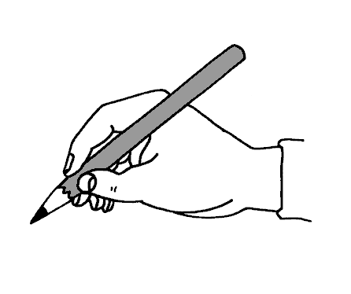
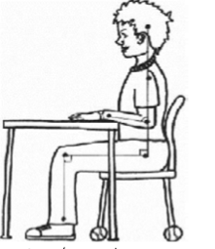
La lettre x

Slide 25
Le quiz du jour
Parmi ces mots, dans lequel la lettre x se prononce « gz » ?
a
boxeur
c
exercice
d
paix
b
dix
Notes:
70

Slide 26
Le quiz du jour
Parmi ces mots, dans lequel la lettre x se prononce « gz » ?
a
boxeur
c
exercice
d
paix
b
dix
Notes:
70

Slide 27
Le quiz du jour
Parmi ces mots, dans lequel la lettre x se prononce « ks » ?
a
taxe
c
exemple
d
voix
b
dix-sept
Notes:
70

Slide 28
Le quiz du jour
Parmi ces mots, dans lequel la lettre x se prononce « ks » ?
a
taxe
c
exemple
d
voix
b
dix-sept
Notes:
70

Slide 29
Le quiz du jour
Parmi ces mots, dans lequel la lettre x ne se prononce pas ?
a
six
c
exact
d
voix
b
taxi
Notes:
70

Slide 30
Le quiz du jour
Parmi ces mots, dans lequel la lettre x ne se prononce pas ?
a
six
c
exact
d
voix
b
taxi
Notes:
70

Slide 31
Le quiz du jour
Parmi ces mots, dans lequel la lettre x se prononce « s » ?
a
cheveux
c
dix
d
texte
b
dix-huit
Notes:
70

Slide 32
Le quiz du jour
Parmi ces mots, dans lequel la lettre x se prononce « s » ?
a
cheveux
c
dix
d
texte
b
dix-huit
Notes:
70

Slide 33
Le quiz du jour
Parmi ces mots, dans lequel la lettre x se prononce « z » ?
a
soixante
c
deuxième
d
texte
b
gazeux
Notes:
70

Slide 34
Le quiz du jour
Parmi ces mots, dans lequel la lettre x se prononce « z » ?
a
soixante
c
deuxième
d
texte
b
gazeux
Notes:
70

Slide 35
La lettre x
soixante • • « z »
un exemple • • « ks »
dixième • • « gz »
un taxi • • « »
des hiboux • • « s »

Slide 36
Axelle, ma petite sœur, exagère souvent. Par exemple, elle raconte
qu’elle va à l’école en taxi, qu’elle vient d’une autre galaxie,
qu’elle a soixante-dix hiboux ou encore qu’elle joue de deux saxophones
en même temps. Mais de tout cela rien n’est exact. Je suis excédé
en entendant tous ces faux exploits.

